Slide 1
WELCOME

Slide 2
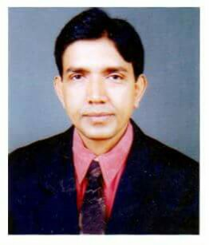
পরিচিতি
অচিন্ত্য কুমার শীল
সহকারী অধ্যাপক
মনোবিজ্ঞান বিভাগ
খুলনা কলেজ,খুলনা।

Slide 3
একটা ভিডিও দেখবো

Slide 4
আবেগ EMOTION
পাঠ পরিচিতিঃ

Slide 5
শিখন ফল
আবেগের ধারনা বর্ণনা করতে পারবে ।
আবেগকালীন সময়ে শারীরিক ও আচরণগত পরিবর্তনসমূহ চিহ্নিত করতে পারবে ।
নিজের আবেগকে প্রয়োজনমত নিয়ন্ত্রণ করতে পারবে ।
নিজের আবেগ ও অনুভূতির পার্থক্য বিশ্লেষণ করতে পারবে ।

Slide 6
আবেগ বলতে কী বোঝায় ?
উদ্দীপকের সাহায্যে প্রাণীর মধ্যে যে আলোড়ন সৃষ্টি হয়- যা তার অভিজ্ঞতা,আচরণ এবং শারীরিক পরিবর্তনের মধ্য দিয়ে প্রকাশ পায় -তা হলো আবেগ।

Slide 7
আবেগের ইংরেজি প্রতিশব্দ হলো Emotion । Emotion শব্দটি এসেছে ল্যাটিন শব্দ Emovere থেকে যার অর্থ বাইরে পরিচালিত করা ( to move out )।

Slide 8
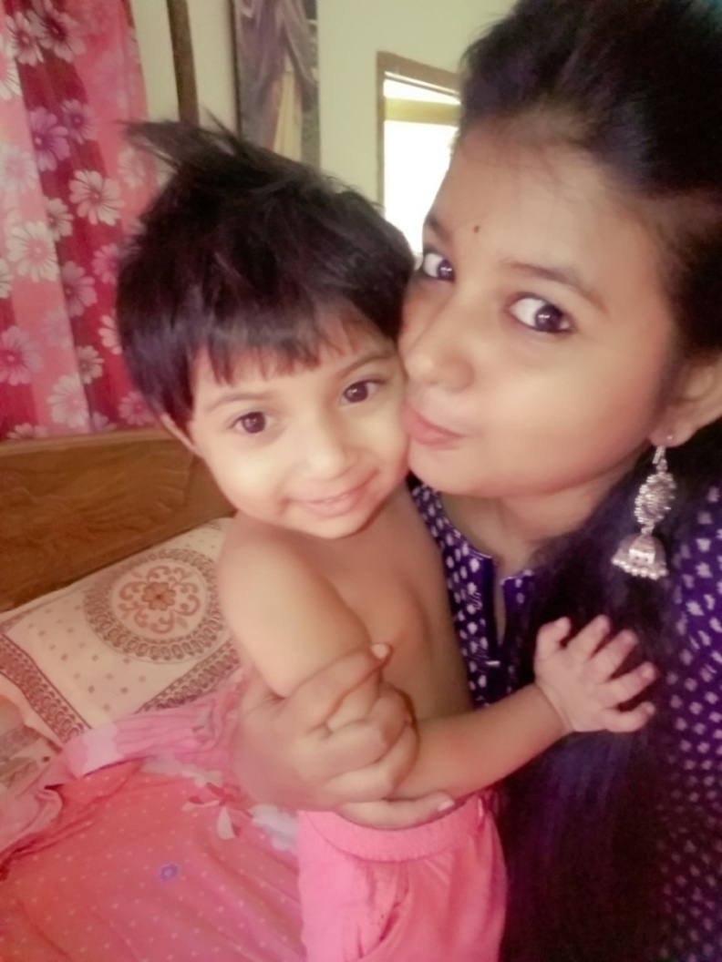
কয়েকটি স্থির ছবি ও একটা ভিডিও প্রদর্শণ

Slide 9
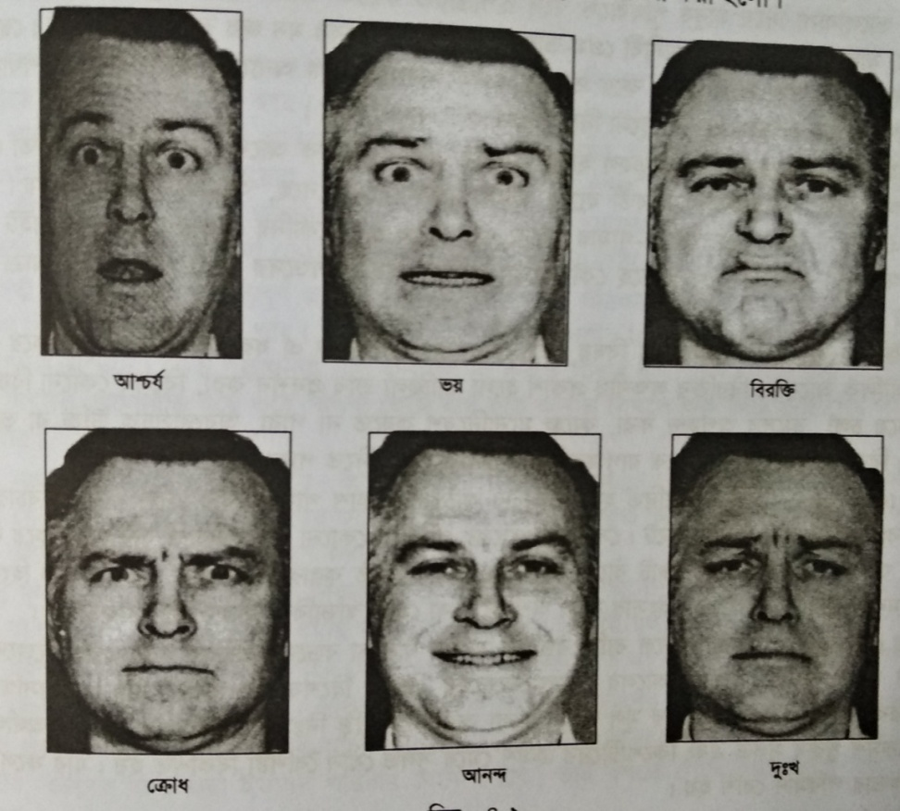
আবেগের প্রকাশ

Slide 11
আবেগকালীন শারীরিক পরিবর্তনসমূহ
# আবেগকালীন সময়ে রক্তের চাপের পরিবর্তন লক্ষ্য করা যায় ।
# চোখের তারার পরিবর্তন ঘটে ।
# শ্বাস-প্রশ্বাসের স্বাভাবিক থাকে না ।
# লোমের প্রতিক্রিয়া দেখা দেয় ।
# ঘর্ম নিঃসরণ বেড়ে যায় ।
# মুখভঙ্গির পরিবর্তন ঘটে ।

Slide 12
আবেগ নিয়ন্ত্রণের কৌশল
পরিবারঃ মায়ের স্নেহ,পিতার ভালবাসা ভাই-বোনের আদর নির্দেশনা পরিবারের সদস্যকে উগ্র আচরণ থেকে বিরত রাখে।
আপনজনের সাথে মতবিনিময়ঃ মামা-মামী,চাচা-চাচী বা বন্ধুদের সাথে পরামর্শের মাধ্যমেও আবেগ নিয়ন্ত্রন করা যায়।
নিজেকে গুটিয়ে নেওয়াঃ উত্তেজনামূলক পরিবেশ থেকে ব্যক্তি নিজেকে সরিয়ে নিলে সহজেই আবেগ নিয়ন্ত্রণ করা সম্ভব হয়।
আত্মসংযমঃ আত্মসংযমী ব্যক্তিরা চিন্তা করে কখন রাগ করা যায় এবং কখন করা যায় না। এভাবে আবেগ নিয়ন্ত্রন করে।
মূল্যবোধঃ অবাঞ্চিত আবেগ নিয়ন্ত্রণে ধর্মীয় মূল্যবোধ গুরুত্বপূর্ণ প্রভাব বিস্তার করে।

Slide 13
আবেগ ও অনুভূতির পার্থক্যঃ
আবেগ
অনুভূতি
শারীরিক ও মানসিক পরিবর্তন ঘটে ।
আবেগের ক্ষেত্রে সুখ-দুঃখের অনুভূতি ছাড়াও এক প্রকার মানসিক উত্তেজনা লক্ষ্য করা যায় ।
দৈহিক প্রকাশ বিশেষভাবে দৃষ্টি আকর্ষন করে ।
মানসিক পরিবর্তন ঘটে ।
অনুভূতি সুখের কিম্বা দুঃখের হবে ।
বাহ্যিক প্রকাশ পরিলক্ষিত হয় না ।

Slide 14
একক ও দলীয় কাজ
“আবেগের শারীরবৃত্তীয় ভিত্তি” এর উপর প্রথমে এককভাবে ও পরে পাশাপাশি ৪জন দলীয়ভাবে কাজ করবেঃ

Slide 15
তোমাদের কোনো প্রশ্ন থাকলে করতে পারো
আবেগ সর্ম্পকিত

Slide 16
বাড়ির কাজ
আবেগ সম্বলিত ২টি ছবি ও ২টি ভিডিও ডাউনলোড করে আনবে।

Slide 17
ধন্যবাদ সবাইকে

